Slide 1

LEZIONI PER PRINCIPIANTI
Sfide finali

Slide 2
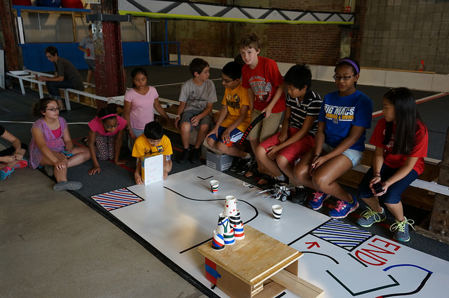
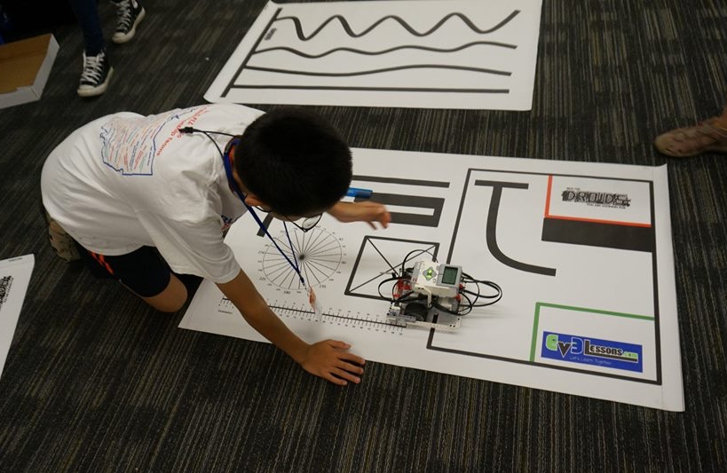
Istruzioni per gli insegnanti
Potete realizzare qualsiasi sfida vogliate usando nastro isolante colorato su una lavagna bianca Potete anche usare dei grandi fogli di carta bianchi da stendere su un pavimento duro.
Notate che il nastro isolante colorato ha colori che NON CORRISPONDONO a quelli standard della LEGO. Per cui I vostri sensori potrebbero avere problemi nel riconoscimento.
Potete anche utilizzare I campi dei precedenti edizioni della FLL. Si possono trovare su eBay o chiedendo a squadre che hanno partecipato.

Slide 3
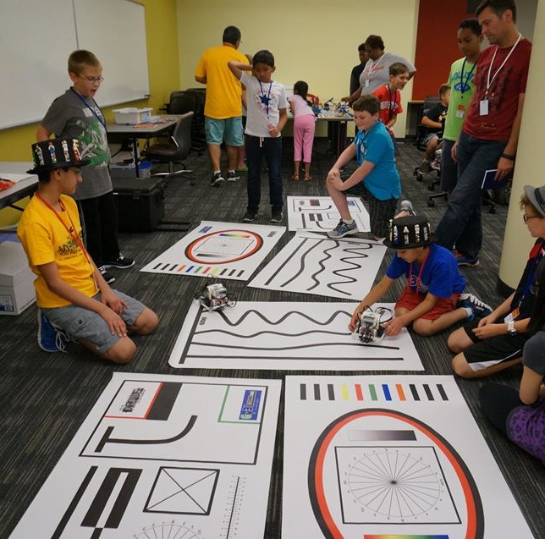
LE SFIDE IN QUESTA LEZIONE
Le slide seguenti contengono alcune sfide che sono incorporate nelle lezioni per principianti.
Le soluzioni non sono fornite. Gli studenti dovranno usare tutto ciò che hanno imparato nelle lezioni per principianti.
L’immagine a destra mostra percorsi di allenamento realizzati da EV3Lessons.com.

Slide 4
Labirinto 1: allenamento ad andare dritto e poi girare
FINE
Esci dalla base
Gira a sinistra nel passaggio
Gira a destra
Gira a destra e posizionati con la fronte verso la FINE
BASE/ PARTENZA

Slide 5

Labirinto 2: allenamento all’uso del sensore al tocco
Muro Nord
FINE
Esci dalla base
Vai verso il muro nord e toccalo.
Torna indietro e naviga fino al passaggio
Vai verso “non toccare questo muro”. Non toccarlo.
Gira e vai verso il muro ovest.
Gira e vai con la fronte verso la fine!
USA I SENSORI 2-3!
BASE/ PARTENZA
Non toccare questo muro.
C’è una scatola leggera che cade.

Slide 6
Fermati alla linea
Programma il tuo robot per andare avanti e fermarsi esattamente alla terza linea.
Devi usare un loop ed un sensore!
Quale sensore userai?

Slide 7
CREDITS
Questo tutorial è stato creato da Sanjay Seshan e Arvind Seshan
Altre lezioni e risorse sono disponibili nel sito www.ev3lessons.com
Tradotto da Giuseppe Comis
Questo lavoro è soggetto a Creative Commons Attribution-NonCommercial-ShareAlike 4.0 International License.

